Slide 1
Громадська організація «Офіс ефективного регулювання» Дніпровська міська рада
ПІДПИСАННЯ
МЕМОРАНДУМУ про партнерство та співпрацю
2021

Slide 2
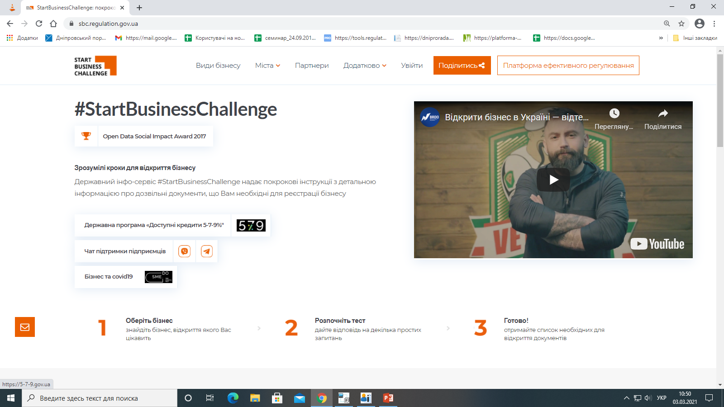

Slide 3
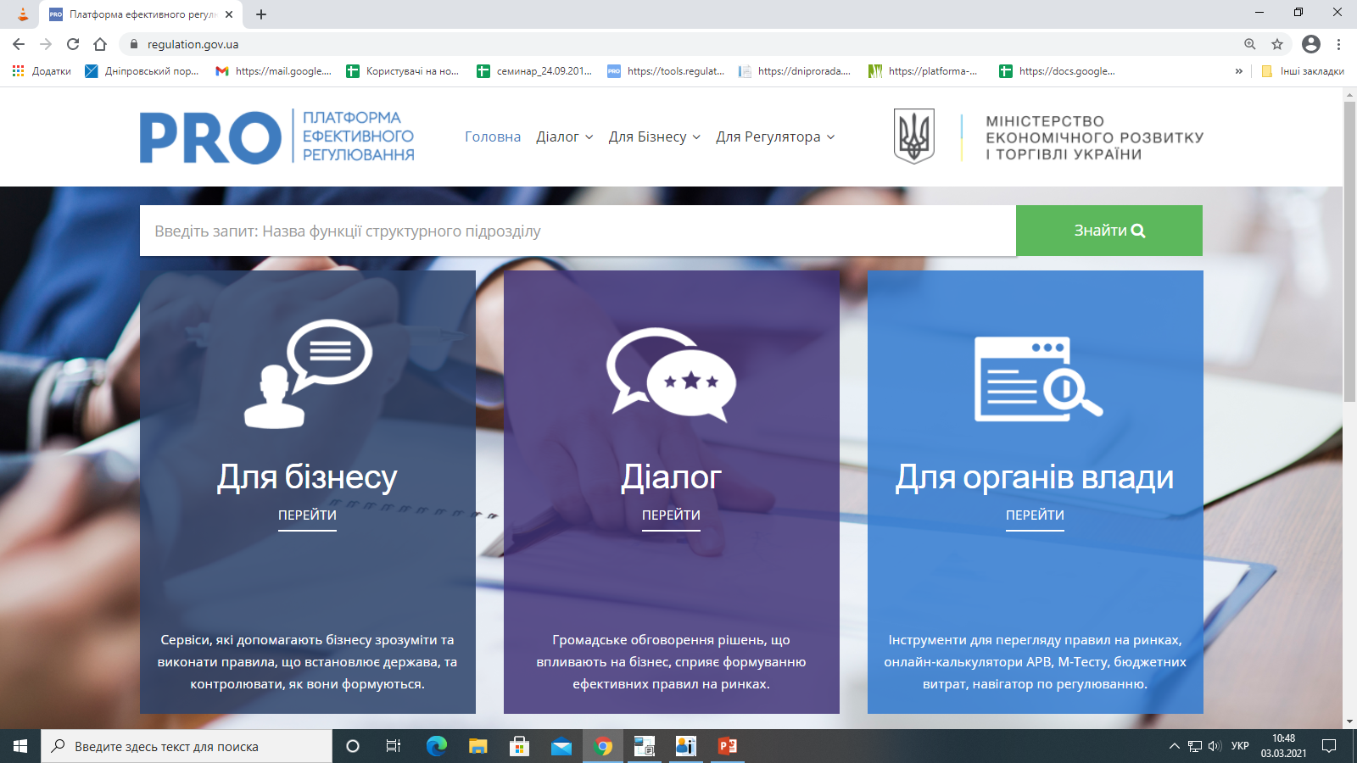

Slide 4
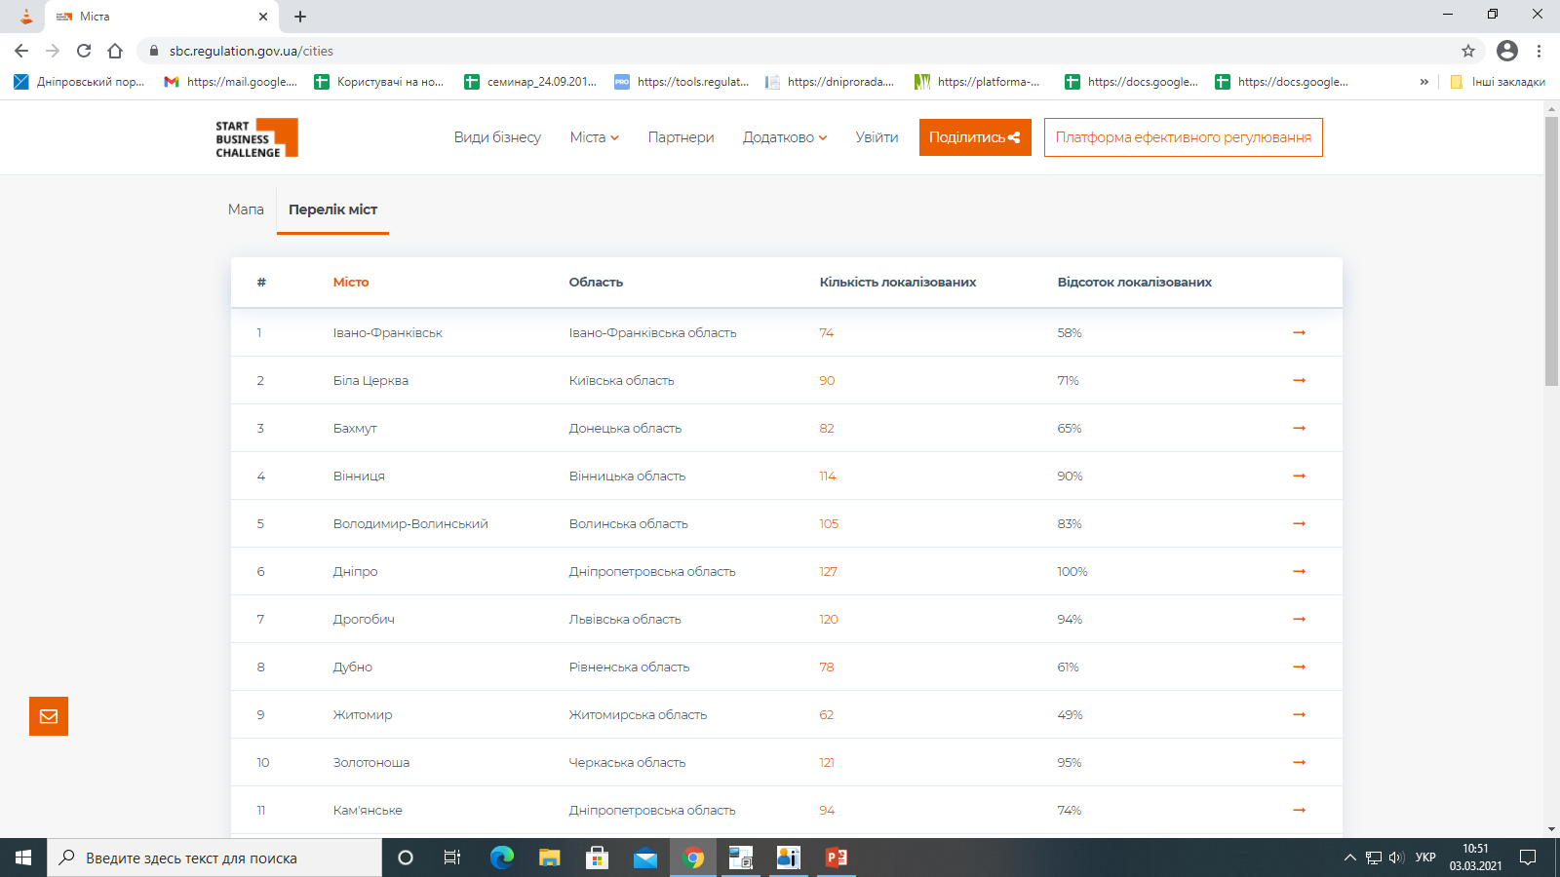

Slide 5
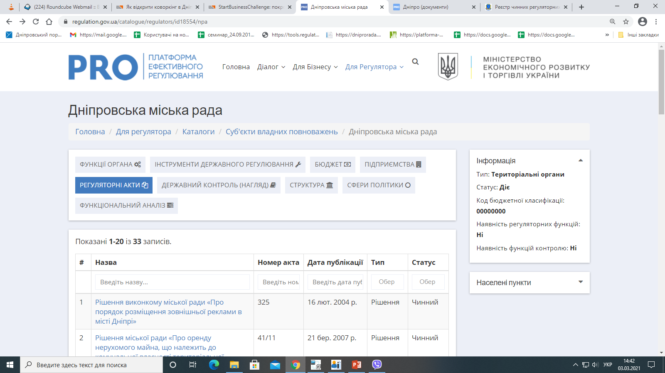

Slide 6
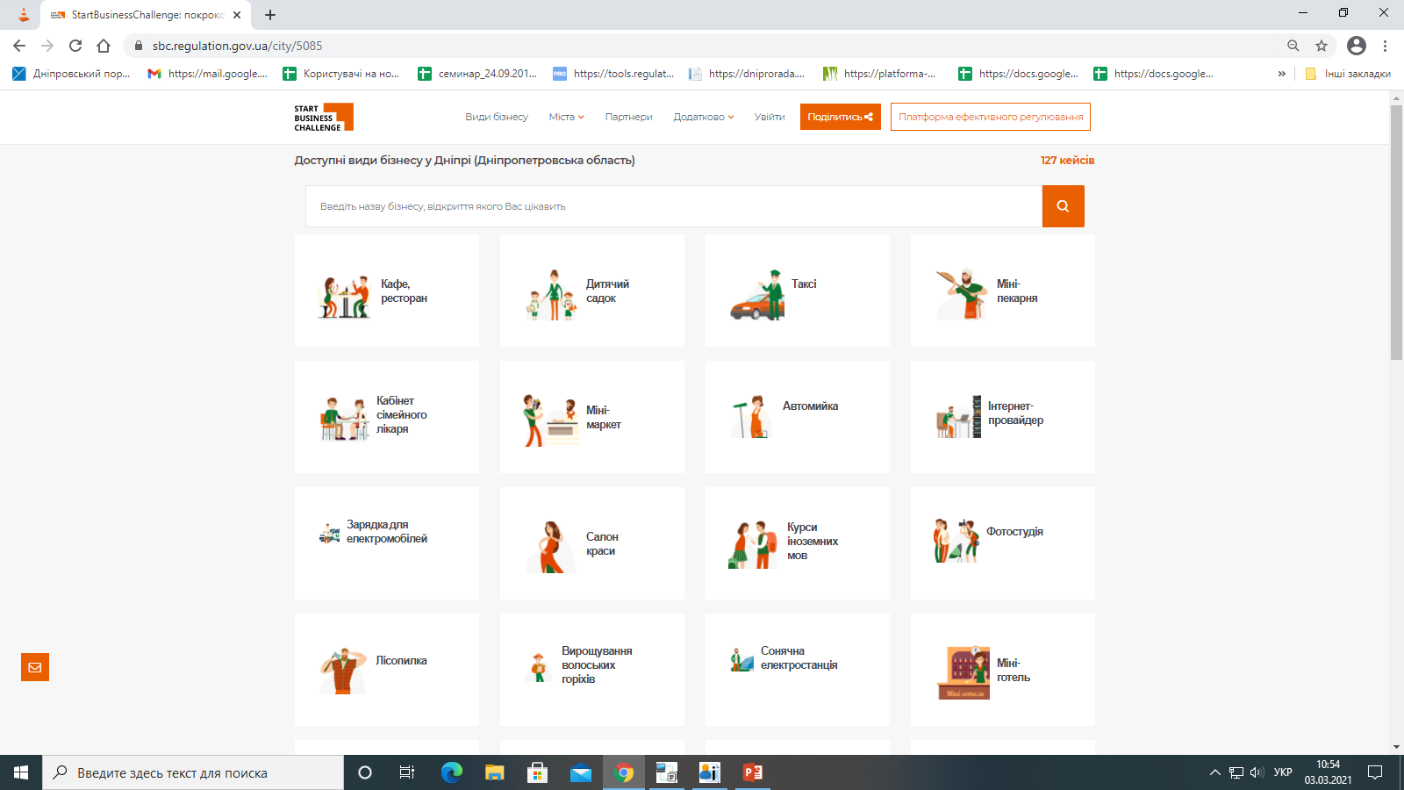

Slide 7
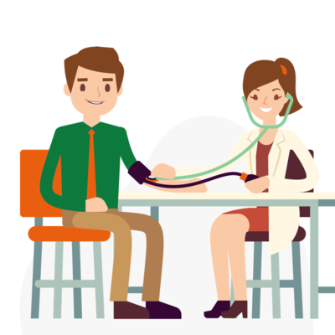
За даними ГО «Офіс ефективного регулювання»
у місті Дніпрі популярне відкриття таких бізнесів
Як відкрити дитячий садок Як відкрити сироварню
Як відкрити міні-пекарню Як відкрити автомийку
Як відкрити кіоск з кавою Як відкрити продуктовий магазин Як відкрити кабінет сімейного лікаря

Slide 8
Дякуємо за увагу!

